Slide 1
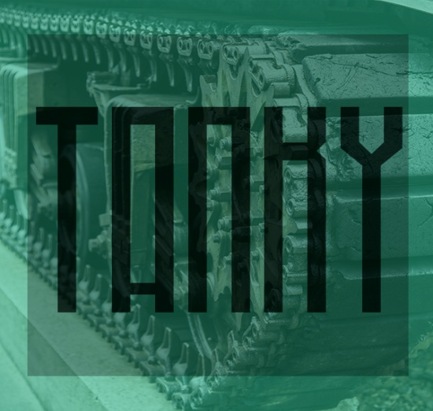
T A N K Y

Slide 2
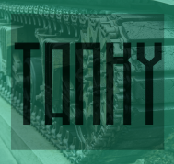
Ziel
Multiplayer minigame
mit Tanks

Slide 3
Multiplayer
Spielfeld
Fahren, zielen & schießen
Vogelperspektive – 2D
Runden – bzw. Zeitbasiert
Implementierung Frontend sowie Backend

Slide 4
Ansatz
NodeJs + WS Modul => Backend
HTML5, CSS, Javascript => Frontend

Slide 5
Probleme
Aufteilung von Backend & Frontend
Debugging erschwerte sich

Slide 6
Was haben wir gelernt?
Teamarbeit
In neue Themen hineingearbeitet
Erfahrung bezüglich Ideen implementieren
Austausch innerhalb des Teams
Durchhaltevermögen

